Slide 1

状元成才路
5
3.圆的面积
第3课时 解决问题

Slide 2


Slide 3

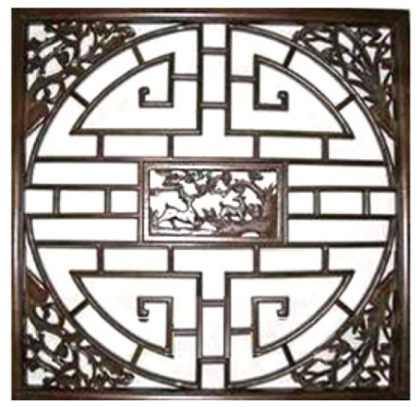
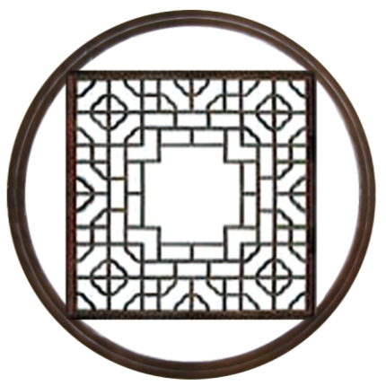
状元成才路
一、提出问题，探寻策略
外方内圆
外圆内方

Slide 4

状元成才路
中国建筑中经常能见到“外方内圆”和“外圆内方”的设计。下图中的两个圆半径都是1m，你能求出正方形和圆之间部分的面积吗？
阅读与理解
r=1m
r=1m
a=？
a=？
思考中。。。
正方形面积
正方形面积 - 圆面积
圆面积 - 正方形面积
正方形面积
？
？

Slide 5
状元成才路
中国建筑中经常能见到“外方内圆”和“外圆内方”的设计。下图中的两个圆半径都是1m，你能求出正方形和圆之间部分的面积吗？
分析与解答
a=d=r×2
=1×2
=2(m)
S_{圆} =πr²
=π×1²
=1π
=3.14(m²)
a=d
r=1m
S_{正} =a×a
=d×d
=2×2
=4(m²)
a=？
S_{正}-S_{圆} =4 - 3.14
=0.86(m²)
思考中。。。
正方形面积 - 圆面积
答：正方形和圆之间部分的面积是0.86平方米 。

Slide 6
状元成才路
中国建筑中经常能见到“外方内圆”和“外圆内方”的设计。下图中的两个圆半径都是1m，你能求出正方形和圆之间部分的面积吗？
分析与解答
a=d=r×2
=1×2
=2(m)
S_{圆} =πr²
=3.14×1²
=1π
=3.14(m²)
h=r
r=1m
a=d
S_{正} =S_{三}×2
= dr×2
=2×1
=2(m²)
a=？
1
S_{圆}-S_{正} =3.14 - 2
=1.14(m²)
2
圆面积 - 正方形面积
答：正方形和圆之间部分的面积是1.14平方米 。
？

Slide 7
状元成才路
中国建筑中经常能见到“外方内圆”和“外圆内方”的设计。下图中的两个圆半径都是1m，你能求出正方形和圆之间部分的面积吗？
分析与解答
圆面积 - 正方形面积
1
S_{三} = ah
= r×r
= ×1
=0.5(m²)
S_{圆}=πr²
=3.14×1²
=1π
=3.14(m²)
2
h = r
1
2
a = r
1
2
S_{圆}-S_{正} =3.14 - 2
=1.14(m²)
S_{正} =S_{三}×4
=0.5×4
=2(m²)
答：正方形和圆之间部分的面积是1.14平方米 。

Slide 8

状元成才路
如果两个圆半径都是r，正方形和圆之间部分的面积结果又怎样？
回顾与反思
,
r
r
外方内圆
外圆内方
S_{正}-S_{圆}=d²-πr²=(2r)²-πr²=4r²-πr²
=(4-3.14)r²=0.86r²
S_{圆}-S_{正}=πr²-dr=πr²-2r² =(π-2)r²
=1.14r²
1.14r²
0.86r²
思考中。。。

Slide 9

状元成才路
?
当r＝1 m时，
和前面的结果完全一致。
回顾与反思
,
r=1m
r=1m
外圆内方
外方内圆
外方内圆图中，正方形与圆之间的面积是0.86m²，
外圆内方图中，圆与正方形之间的面积是1.14m²。

Slide 10
状元成才路
如果两个圆半径都是2m...,正方形和圆之间部分的面积结果和前面一致吗？
回顾与反思
,
r=2m
r=2m
外方内圆
外圆内方

Slide 11
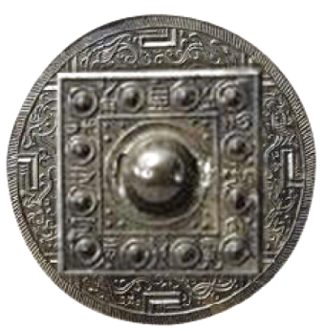
状元成才路
二、实践运用，巩固提升
[教科书P68 做一做]
1. 右图是一面我国唐代铜镜的背面。铜镜的直径是24 cm。外面的圆与内部的正方形之间部分的面积是多少？
r=d÷2
=24÷2
=12(cm)
S_{圆}-S_{正}=1.14r²
=1.14×12²
=164.16(cm²)
思考中。。。
答：外面的圆与内部的正方形之间的面积约是164.16平方厘米。

Slide 12
状元成才路
二、实践运用，巩固提升
[教科书P68 做一做]
1. 右图是一面我国唐代铜镜的背面。铜镜的直径是24 cm。外面的圆与内部的正方形之间部分的面积是多少？
r=d÷2
=24÷2
=12(cm)
S_{圆}=πr²
=3.14×12²
=144π
=452.16(cm²)
1
S_{正}= dr×2
=12×24
=288(cm²)
2
S_{圆}-S_{正} =452.16－288
=164.16(cm²)
答：外面的圆与内部的正方形之间的面积约是164.16平方厘米。

Slide 13
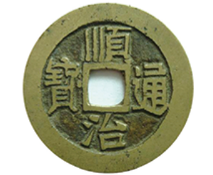
状元成才路
[教科书P70 练习十五 第9题]
2. 右图中铜钱的直径为 28 mm，中间正方形的边长为 6 mm 。这枚铜钱的面积是多少？
r=d÷2
=28÷2
=14(mm)
S_{正}=a²
=6²
=36(mm²)
思考中。。。
S_{圆}=πr²
=3.14×14²
=196π
=615.44(mm²)
S_{圆}-S_{正} =615.44-36
=579.44(mm²)
答：这枚铜钱的面积是 579.44 平方毫米。

Slide 14
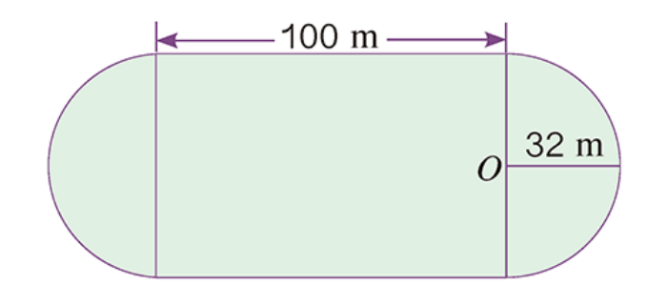
状元成才路
[教科书P70 练习十五 第10题]
3. 如右图，一个运动场两端是半圆形，中间是长方形。这个运动场的周长是多少米？面积是多少平方米？
b=d
思考中。。。
圆C+2条长
=2πr+100×2
=2×π×32+200
=64π+200
=400.96(m)
S_{圆}+S_{长}
=πr²+ab
=3.14×32² +100×64
=1024π+6400
=9615.36(m²)
b=d=r×2
=32×2
=64(m)
答：这个运动场的周长是400.96米。面积是9615.36平方米。

Slide 15
状元成才路
[教科书P71 练习十五 第13题]
4. 一个圆的周长 是 62.8 m，半径增加 2 m 后，面积增加多少？
C
62.8
r= = =10(m)
R=r + 2 =10+2=12(m)
2π
6.28
2m
S_{圆1}=πr²
=3.14×10²
=100π
=314(m²)
S_{圆2}=πr²
=3.14×12²
=144π
=452.16(m²)
S_{圆2}-S_{圆1} = πR² - πr²
= 3.14×12² - 3.14×10²
=144π - 100π
=44π
=138.16(m²)
r
R
S_{圆2}-S_{圆1} = 452.16 - 314 = 138.16(m²)
思考中。。。
答：面积增加了138.16平方米。

Slide 16
状元成才路
三、课堂小结
,
r
r
外方内圆
外圆内方
外方内圆图中，正方形与圆之间的面积是0.86r²，
外圆内方图中，圆与正方形之间的面积是1.14r²。
S_{正}-S_{圆}=d²-πr²
S_{圆}-S_{正}=πr²-dr

Slide 17

状元成才路
四、课后作业
完成对应课时的练习。

